Slide 1


Инструктирование сотрудников по вопросам обеспечения доступности для инвалидов услуг и объектов, на которых они предоставляются,
оказания при этом необходимой помощи инвалидам

Slide 2
О работе с инвалидами
Основным международным документом, устанавливающим права инвалидов во всем мире, является Конвенция о правах инвалидов, принятая Генеральной Ассамблеей ООН 13 декабря 2006 г.
Данная Конвенция после ратификации ее Российской Федерацией 25 сентября 2012 г. в соответствии со статьей 15 Конституции РФ стала частью российского законодательства.

Slide 3
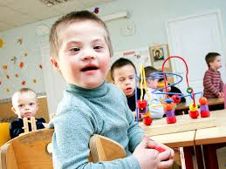
Конвенция о правах инвалидов
В Конвенции установлено, что ее цель заключается в поощрении, защите и обеспечении полного и равного осуществления всеми инвалидами всех прав человека и основных свобод, а также в поощрении уважения присущего им достоинства.
В статье 3 Конвенции закреплен ряд принципов, на которых базируются все ее остальные положения. К этим принципам, в частности, относятся:
- полное и эффективное вовлечение и включение в общество;
- равенство возможностей;
- недискриминация;
- доступность.

Slide 4
Разумное приспособление
Доступность для инвалидов достигается с помощью разумного приспособления. Разумное приспособление заключается в том, что деятельность организации приспосабливается для инвалидов двумя способами.
Во-первых, обеспечивается доступность зданий и сооружений данной организации путем оборудования их пандусами, широкими дверными проемами, надписями шрифтом Брайля, и т.п.
Во-вторых, обеспечивается доступность для инвалидов услуг этих организаций путем изменения порядка их предоставления, оказания инвалидам дополнительной помощи при их получении, и т.п.

Slide 5
О работе с инвалидами
Инвалидом в российском правовом поле считают в соответствие с Федеральным законом «О социальной защите инвалидов в Российской Федерации» от 24.11.1995 №181-ФЗ
лицо, которое имеет нарушение здоровья со стойким расстройством функций организма, обусловленное заболеваниями, последствиями травм или дефектами, приводящее к ограничению жизнедеятельности и вызывающее необходимость его социальной защиты.
Установление инвалидности у взрослых и детей осуществляется при предоставлении государственной услуги по проведению медико-социальной экспертизы. Для выполнения этой услуги в РФ функционируют федеральные учреждения медико-социальной экспертизы, подведомственные Министерству труда и социальной защиты Российской Федерации.

Slide 6





Классификация форм инвалидности
Буквенное обозначение | Формы инвалидности | Графическое изображение
К | Инвалиды, передвигающиеся на креслах-колясках
О | Инвалиды с нарушениями опорно-двигательного аппарата
С | Инвалиды с нарушениями зрения
Г | Инвалиды с нарушениями слуха
У | Инвалиды с нарушениями умственного развития

Slide 7
ДЕКЛАРАЦИЯ НЕЗАВИСИМОСТИ ИНВАЛИДА
Не рассматривайте мою инвалидность как проблему.
Не надо меня жалеть, я не так слаб, как кажется.
Не пытайтесь руководить мною. Я имею право на собственную жизнь, как любая личность.
Признайте, что реальной проблемой, с которой сталкиваются инвалиды, является их социальное обесценивание и притеснение, предубежденное отношение к ним.
Поддержите меня, чтобы я мог по мере сил внести свой вклад в общество.
Помогите мне познать то, что я хочу.

Slide 8

Этика общения
Разработаны основные правила этики общения с инвалидами разных категорий.
Знание этих правил поможет установлению равноправных отношений с людьми с ограниченными возможностями:
внимательно слушать инвалида и слышать его;
регулировать собственные эмоции, возникающие в процессе взаимодействия;
обеспечивать высокую культуру и этику взаимоотношений;
цивилизовано противостоять манипулированию.

Slide 9
Общие правила этикета при общении с инвалидами
Привлечение внимания человека: чтобы привлечь внимание человека, который плохо слышит, помашите ему рукой или похлопайте по плечу. Смотрите ему прямо в глаза и говорите четко, но имейте в виду, что не все люди, которые плохо слышат, могут читать по губам.
Информация на ясном языке («легкое чтение») направлена на облегчение понимания информации лиц с нарушением умственного развития

Slide 10
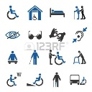
Доступность объектов социальной инфраструктуры
(ОСИ)
ОСИ классифицируются в соответствии с ведомственной (отраслевой) принадлежностью на объекты:
здравоохранения;
образования;
социальной защиты населения;
физической культуры и спорта;
культуры;
транспорта;
связи и информации;
жилые здания;
объекты сферы услуг и потребительского рынка.
места приложения труда

Slide 11
Доступность объектов социальной инфраструктуры
«разумное приспособление» -речь идет о разумном, с точки зрения соизмерения необходимости и возможности, приспособлении окружающей обстановки под нужды инвалида. С обязательным учетом, с одной стороны, его потребностей и, с другой стороны, имеющихся организационных, технических и финансовых возможностей их удовлетворения.
За неисполнение законодательства об обеспечении доступной среды для инвалидов установлена административная ответственность в виде штрафа в следующих размерах:
- уклонение от исполнения требований доступности для инвалидов объектов инженерной, транспортной и социальной инфраструктур - от 2 до 3 тысяч рублей для должностных лиц; от 20 до 30 тысяч рублей для юридических лиц;
(Ст. 9.13 Кодекса РФ об административных правонарушениях)

Slide 12
Обеспечение доступности для инвалидов общего образования
В российском законодательстве используется термин «обучающийся с ограниченными возможностями здоровья» ОВЗ, который обозначает физическое лицо, имеющее недостатки в физическом и (или) психологическом развитии, подтвержденные психолого-медико-педагогической комиссией и препятствующие получению образования без создания специальных условий. Ст. 2 Федерального закона от 29 декабря 2012 г. № 273-ФЗ «Об образовании в Российской Федерации». Под специальными условиями для получения образования обучающимися с ОВЗ следует понимать особые требования к материально-технической составляющей образовательной организации, организации образовательного процесса, содержанию образовательных программ, адаптированные под возможности обучающихся с ОВЗ и обеспечивающие получение ими полноценного образования соответствующего уровня.

Slide 13
Организация образовательной деятельности
Содержание образования при получении основного общего образования определяется в соответствии с адаптированной образовательной программой, разрабатываемой образовательной организацией, исходя из требований федерального государственного образовательного стандарта основного общего образования (ФГОС). Адаптированная образовательная программа основывается на реализуемой в организации основной образовательной программе с учетом индивидуальных образовательных потребностей обучающихся с ОВЗ.
Приказ Минобрнауки России от 17 декабря 2010 г. № 1897 «Об утверждении федерального государственного образовательного стандарта основного общего образования» (п. 2)

Slide 14
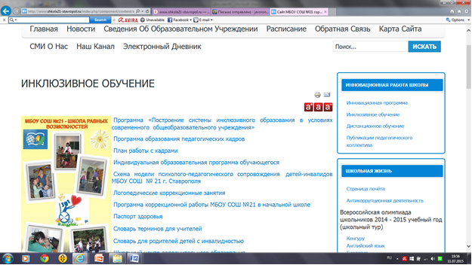
Инклюзивное образование
Лучшая инклюзивная школа по итогам II Всероссийского конкурса «Инклюзивная школа России – 2015» МБОУ СОШ № 21 г. Ставрополь. На сайте www.shkola21-stavropol.ru можно ознакомиться с опытом работы школы в соответствии с программой «Построение системы инклюзивного образования в условиях современного общеобразовательного учреждения»

